Slide 1
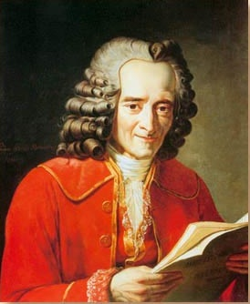
Творчий шлях Вольтера

Slide 2
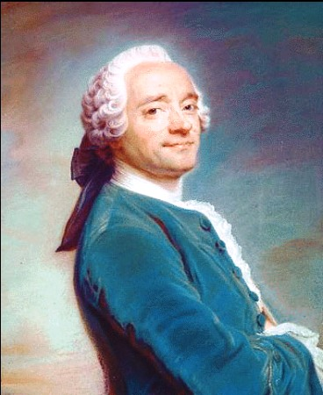
Вольтер — один із творців сучасної історіографії. З його іменем пов'язане виникнення понять історичного факту та історизму, що відобразилось на подальшому розвитку не лише науки, а й літератури. Своїм завданням він вважав — створити історію народів. Історію він вважав наукою моральною, оскільки віковічний процес — це боротьба розуму та забобонів.

Slide 3
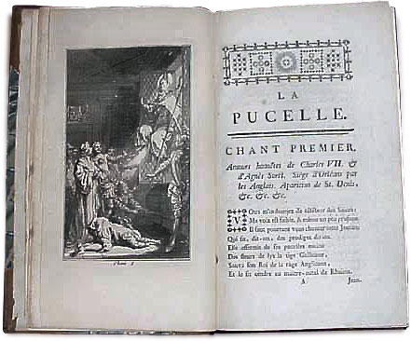
Як ліричний поет, Вольтер менш значний. Набагато талановитіший він в епіграмах, сатирах, комічних поемах. І невипадково вершиною його поетичної творчості стала поема «Орлеанська діва» — своєрідна пародія на твір офіціозного поета XVII ст. Ж. Шаплена
«Діва, або Визволена Фран-
ція» (1656). Твір В. Спрямо-
ваний перш за все супроти
офіційноїцеркви. Проте
водночас поет карикатурно
змалював національну
героїню Франції Жанну
Д'Арк.

Slide 4
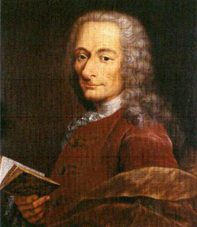
Вольтер був також першим драматургом епохи, створивши понад 50 трагедій, комедій, оперних лібрето. Як і в поезії, в галузі драматургії він був послідовним класицистом, хоча й враховував досвід англійського театру.

Slide 5


Визнаними шедеврами Вольтера стали трагедії «Заїра» і «Магомет», у яких йдеться про людські долі, зневажені релігійною нетерпимістю і деспотизмом. У певному плані театр Вольтера — це трибуна його ідей. Одним із перших він звернувся до змалювання Сходу, що для романтиків стане вже одним із основоположних принципів.

Slide 6


З величезної художньої спадщини Вольтера найвідомішими є «Філософські повісті», які він писав упродовж тривалого часу — з 1747 по 1775 pp. До них, зокрема, ввійшли «Задіг, або Доля» (1747), «Мемнон, або Людська розсудливість» (1747), «Мікромегас» (1752), «Кандід, або Оптимізм» (1759), «Простак» (1767), «Вавилонська царівна» (1768).
Перша філософська повість Вольтера «Задіґ» «побачила світ у 1747 р.

Slide 7
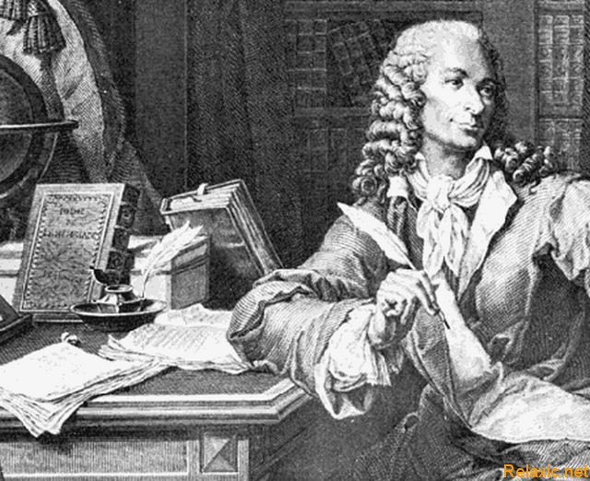
Головне питання, яке хвилює письменника, це співвідношення добра і зла у світі, вплив цих сил на людські долі. Чітка поляризація добра і зла призводить до певного схематизму і спрощення характерів. Це, звичайно, не свідчить про якусь творчу «неміч» Вольтера, а підтверджує те, що перед письменником постали зовсім інші художні завдання, які він вирішував згідно з вимогами створеного ним жанру.

Slide 8
Дякую за увагу!
Презентацію підготувала
учениця 9-А класу
Чубар Діна

